Slide 1
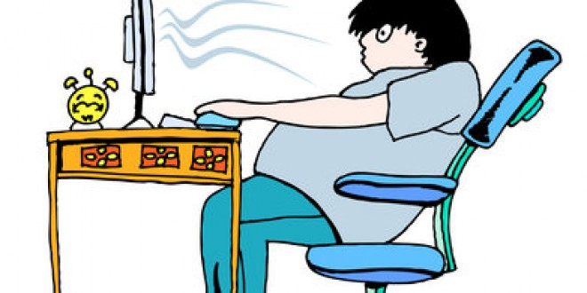
আজকের পাঠে সবাইকে স্বাগত জানাচ্ছি।

Slide 2
শিক্ষক পরিচিতি
আমিনা খানম
সহকারী শিক্ষক
মুলাদী বন্দর সরকারি প্রাথমিক বিদ্যালয়
মুলাদী, বরিশাল।

Slide 3
পাঠ পরিচিতি
শ্রেণি-পঞ্চম,
বিষয়-প্রাথমিক বিজ্ঞান,
অধ্যায়- ৯ (আমাদের জীবনে প্রযুক্তি),
পাঠের শিরোনাম-বিজ্ঞান ও প্রযুক্তি
সময়ঃ ৪০ মিনিট।

Slide 4
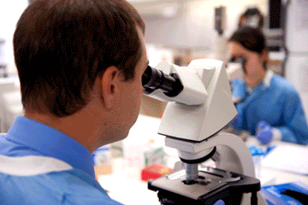
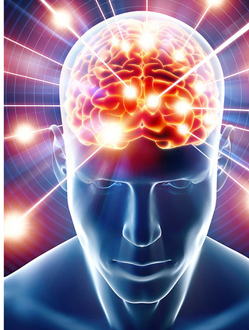
চিত্রে কী কী দেখা যাচ্ছে?
পরীক্ষা-নিরীক্ষা
পর্যবেক্ষণ
জ্ঞান
পরীক্ষা-নিরীক্ষার মাধ্যমে প্রাপ্ত জ্ঞানকেই বিজ্ঞান বলা হয়।
পরীক্ষা-নিরীক্ষার মাধ্যমে কী পাওয়া যায়?

Slide 5
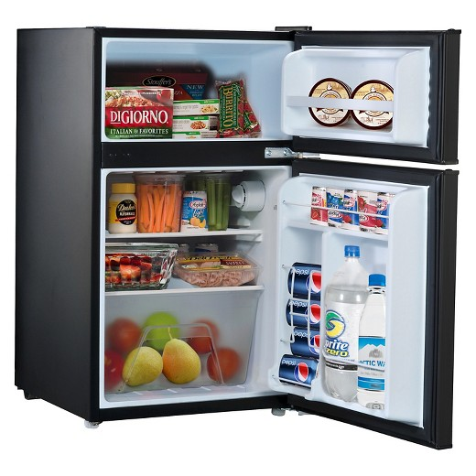
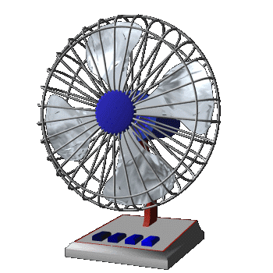
প্রযুক্তি হলো আমাদের জীবনের বাস্তব সমস্যা সমাধানের জন্য
বিজ্ঞানের ব্যবহারিক প্রয়োগ।
এগুলো হচ্ছে প্রযুক্তি।
চিত্রে কী কী দেখা যাচ্ছে?
ফ্রিজ
বৈদ্যুতিক পাখা

Slide 6
আজকের পাঠ
বিজ্ঞান ও প্রযুক্তি।

Slide 7
শি
খ
ন
ফ
ল
এই পাঠ শেষে শিক্ষার্থীরা......
৭.১.১ বিজ্ঞান কী তা ব্যাখ্যা করতে পারবে;
১০.১.২ বিজ্ঞানের জ্ঞান ও প্রযুক্তির পার্থক্য বুঝতে পারবে।

Slide 8
চিত্রটি ভালভাবে লক্ষ করিঃ-
পর্যবেক্ষণ
বিনিময়
প্রশ্নকরণ
বৈজ্ঞানিক পদ্ধতির ধাপ সমূহ
সিদ্ধান্ত গ্রহণ
অনুমিত সিদ্ধান্ত
পরীক্ষণ

Slide 9
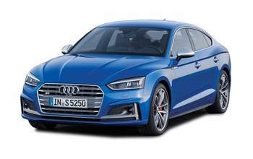
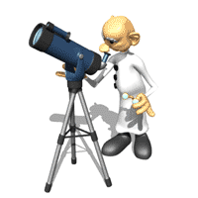
চিত্রে কী কী দেখা যাচ্ছে?
এগুলো হচ্ছে প্রযুক্তি।
গাড়ি
দূরবীক্ষণ যন্ত্র

Slide 10
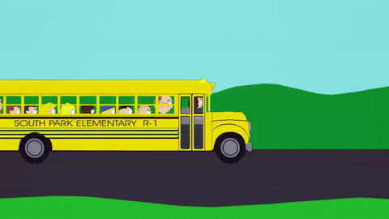
এগুলো হচ্ছে প্রযুক্তি।
বাস
বই

Slide 11
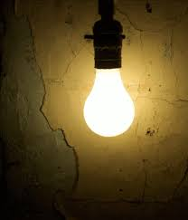
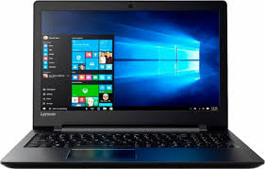
এগুলো হচ্ছে প্রযুক্তি।
বৈদ্যুতিক বাতি
ল্যাপটপ

Slide 12
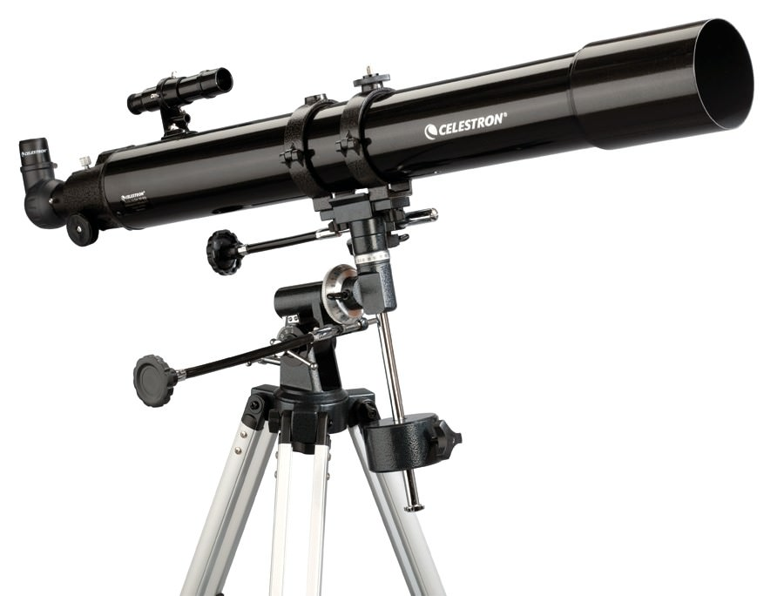
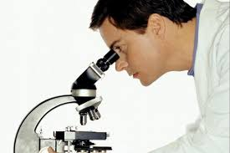
বিজ্ঞানের জ্ঞান ব্যবহার করে প্রযুক্তি তৈরি হয়।
অপরদিকে বৈজ্ঞানিক গবেষণায় প্রযুক্তি ব্যবহার করা হয়।
চিত্রে কী কী দেখা যাচ্ছে?
অনুবীক্ষণ যন্ত্র
দূরবীক্ষণ যন্ত্র

Slide 13
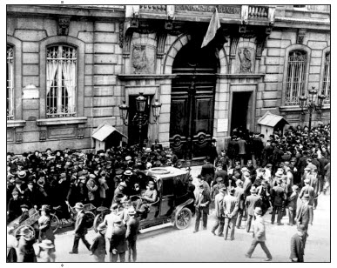
চিত্রে কী কী দেখা যাচ্ছে?
ইংল্যান্ডের শিল্প বিপ্লবের সময় প্রযুক্তির ব্যাপক উন্নতি সাধিত হয়।
ইংল্যান্ড
শিল্প বিপ্লব

Slide 14
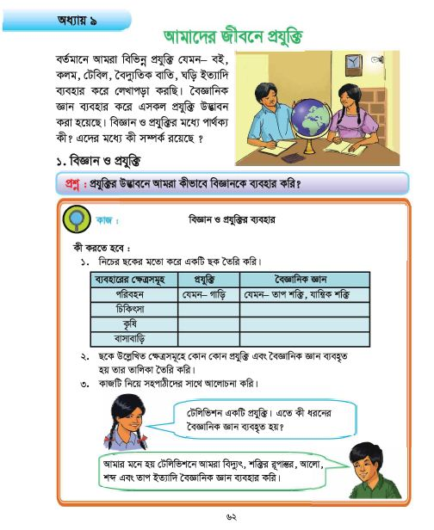
পাঠ্য বই সংযোগ
তোমার প্রাথমিক বিজ্ঞান বইয়ের ৬২ নং পৃষ্ঠা খুলে মনযোগ সহকারে পড়।

Slide 15
একাকী কাজ
বিজ্ঞান ও প্রযুক্তির মধ্যে সম্পর্ক কী কী?

Slide 16
জোড়ায় কাজ
বিজ্ঞান ও প্রযুক্তির মধ্যে পার্থক্য কী কী?

Slide 17
দলগত কাজ

Slide 18
মূল্যায়ন
১।বিজ্ঞান কী?
২।প্রযুক্তি কী?
Notes:
স্টিগার ব্যবহার করা হয়েছে। উত্তরে ক্লিক করে উত্তর দেখতে হবে।

Slide 19
পরিকল্পিত কাজ
আঠারো শতকে ইংল্যান্ডে একটি বিপ্লব ঘটে। এ সম্পর্কে ৫ টি বাক্য লেখ।

Slide 20
সকলকে
ধন্যবাদ

